Slide 1

Работа с данными insert, select, update
Занятие №2

Slide 2
SQL – Structured Query Language
Structured Query Language (SQL) — язык структурированных запросов, с помощью него пишутся специальные запросы (SQL инструкции) к базе данных с целью получения этих данных из базы и для манипулирования этими данными.
С точки зрения реализации язык SQL представляет собой набор операторов, которые делятся на определенные группы и у каждой группы есть свое назначение. В сокращенном виде эти группы называются DDL, DML, DCL и TCL.

Slide 3
Группы операторов SQL
DDL – Data Definition Language (язык описания данных)
DML – Data Manipulation Language (язык манипулирования данными)
DCL – Data Control Language (язык управления данными)
TCL – Transaction Control Language

Slide 4
DML – Data Manipulation Language (язык манипулирования данными)
Data Manipulation Language (DML) – это группа операторов для манипуляции данными. С помощью этих операторов мы можем добавлять, изменять, удалять и выгружать данные из базы, т.е. манипулировать ими.
В эту группу входят самые распространённые операторы языка SQL:
SELECT – осуществляет выборку данных;
INSERT – добавляет новые данные;
UPDATE – изменяет существующие данные;
DELETE – удаляет данные

Slide 5
DDL – Data Definition Language (язык определения данными)
Data Definition Language (DDL) – это группа операторов определения данных. Другими словами, с помощью операторов, входящих в эту группы, мы определяем структуру базы данных и работаем с объектами этой базы, т.е. создаем, изменяем и удаляем их.
В эту группу входят следующие операторы:
CREATE – используется для создания объектов базы данных;
ALTER – используется для изменения объектов базы данных;
DROP – используется для удаления объектов базы данных.

Slide 6
DCL - Data Control Language (язык управления данными)
Data Control Language (DCL) – группа операторов определения доступа к данным. Иными словами, это операторы для управления разрешениями, с помощью них мы можем разрешать или запрещать выполнение определенных операций над объектами базы данных.
GRANT – предоставляет пользователю или группе разрешения на определённые операции с объектом;
REVOKE – отзывает выданные разрешения;

Slide 7
TCL – Transaction Control Language
Transaction Control Language (TCL) – группа операторов для управления транзакциями. Транзакция – это команда или блок команд (инструкций), которые успешно завершаются как единое целое, при этом в базе данных все внесенные изменения фиксируются на постоянной основе или отменяются, т.е. все изменения, внесенные любой командой, входящей в транзакцию, будут отменены.
Группа операторов TCL предназначена как раз для реализации и управления транзакциями. Сюда можно отнести:
BEGIN TRANSACTION – служит для определения начала транзакции;
COMMIT TRANSACTION – применяет транзакцию;
ROLLBACK TRANSACTION – откатывает все изменения, сделанные в контексте текущей транзакции;
SAVE TRANSACTION – устанавливает промежуточную точку сохранения внутри транзакции.

Slide 8
Установка PostgreSQL
- Выбор дистрибутива (оригинальный или сторонний)
- Выбор операционной системы и версии софта
- Установка клиентского приложения (среды управления СУБД, обычно графические)
- На примере оригинального установим в Visual Code и PgAdmin

Slide 9
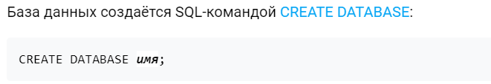
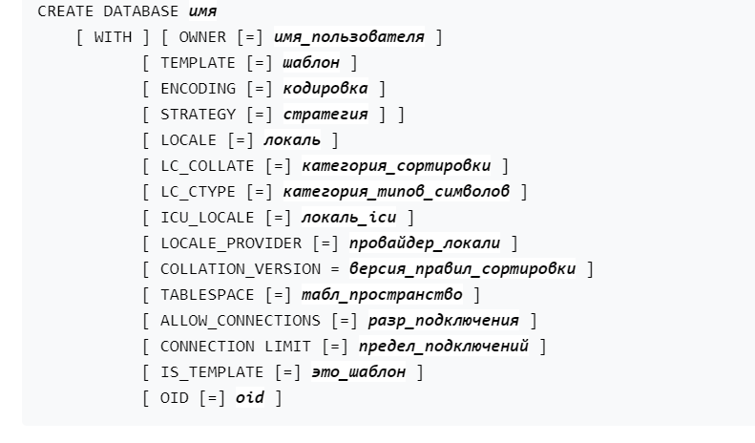
Создание Базы Данных

Slide 10
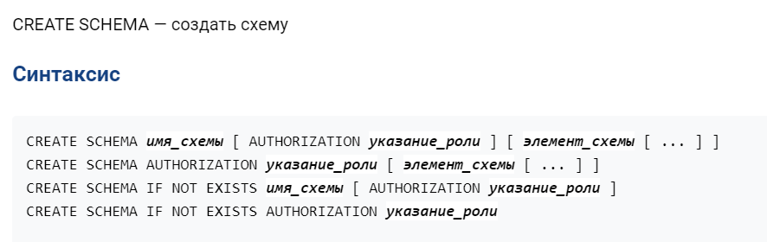
Создание схемы Базы Данных

Slide 11
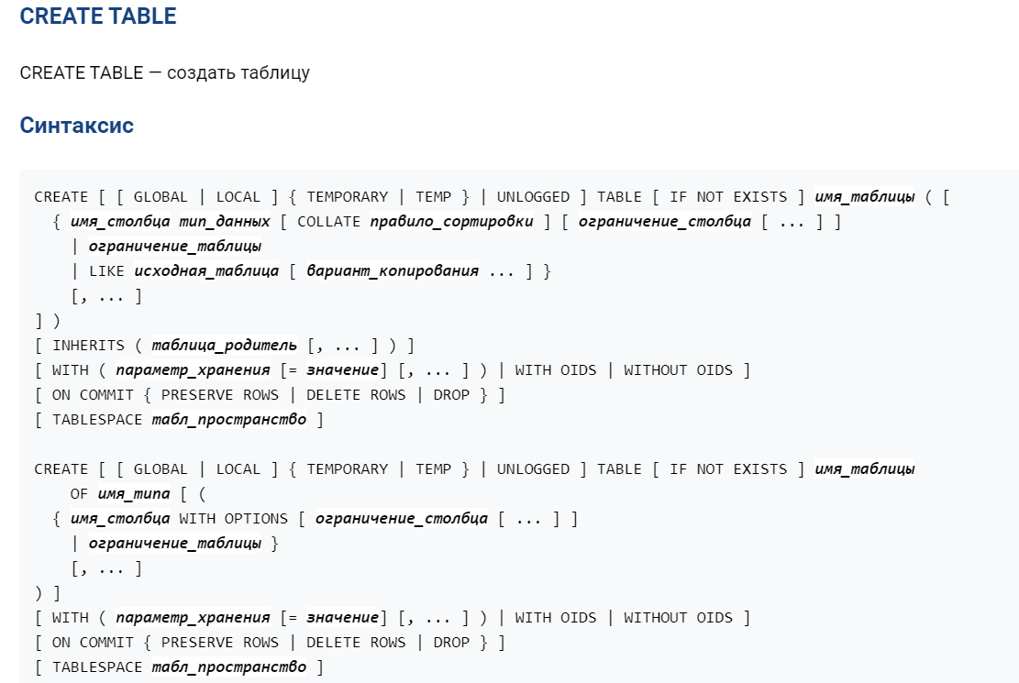
Создание таблиц

Slide 12
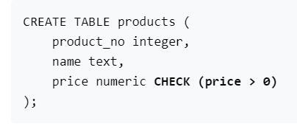
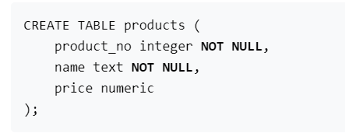
Примеры основных ограничений создания таблиц
Ограничение-проверка — наиболее общий тип ограничений. В его определении вы можете указать, что значение данного столбца должно удовлетворять логическому выражению (проверке истинности). Например, цену товара можно ограничить положительными значениями так:
Ограничение NOT NULL просто указывает, что столбцу нельзя присваивать значение NULL. Пример синтаксиса:

Slide 13
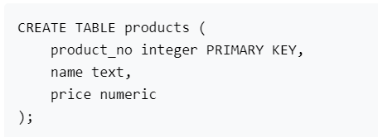
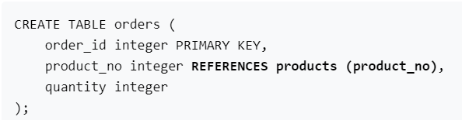
Примеры основных ограничений создания таблиц
Внешние ключи
Ограничение внешнего ключа указывает, что значения столбца (или группы столбцов) должны соответствовать значениям в некоторой строке другой таблицы. Это называется ссылочной целостностью двух связанных таблиц.
Давайте предположим, что у вас есть таблица с заказами этих продуктов. Мы хотим, чтобы в таблице заказов содержались только заказы действительно существующих продуктов. Поэтому мы определим в ней ограничение внешнего ключа, ссылающееся на таблицу продуктов:

Slide 14
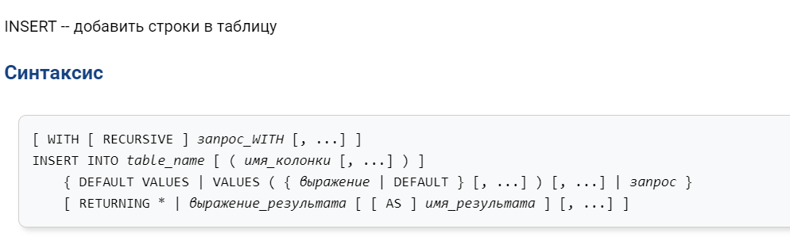
INSERT

Slide 15
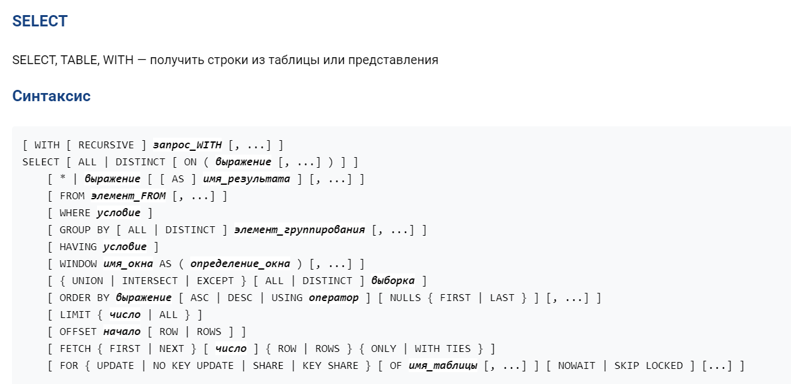
SELECT

